Slide 1
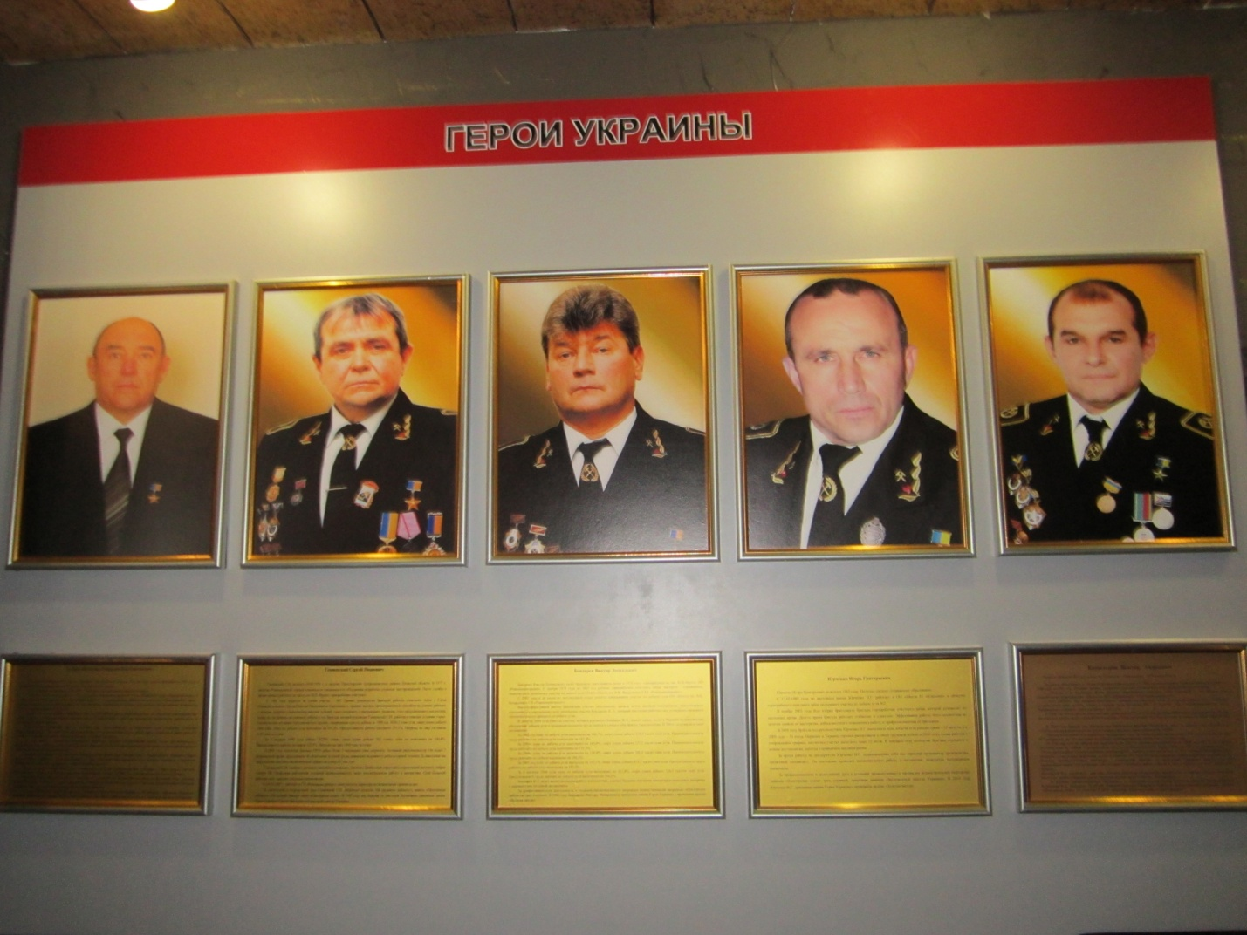
Музей «Шахтерской славы»
г.Ровеньки.
Презентация выполнена учащимися гимназии.

Slide 2
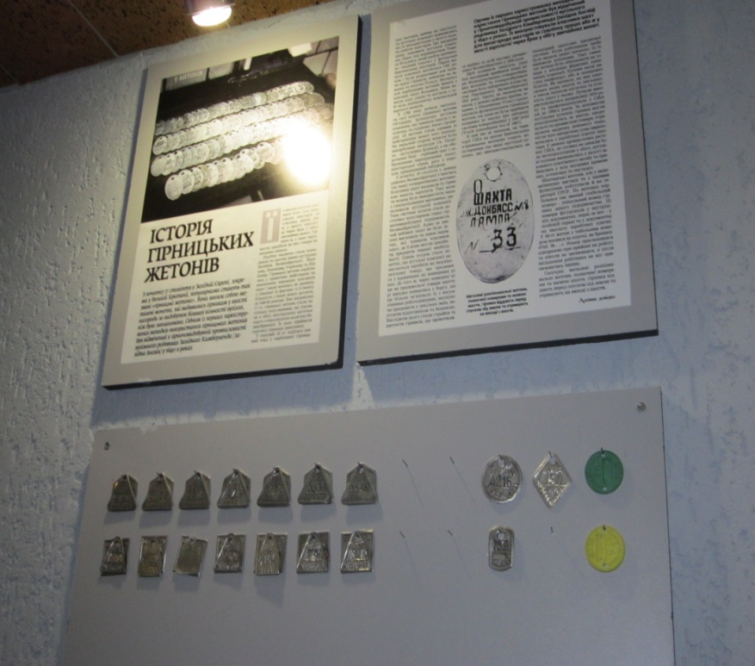
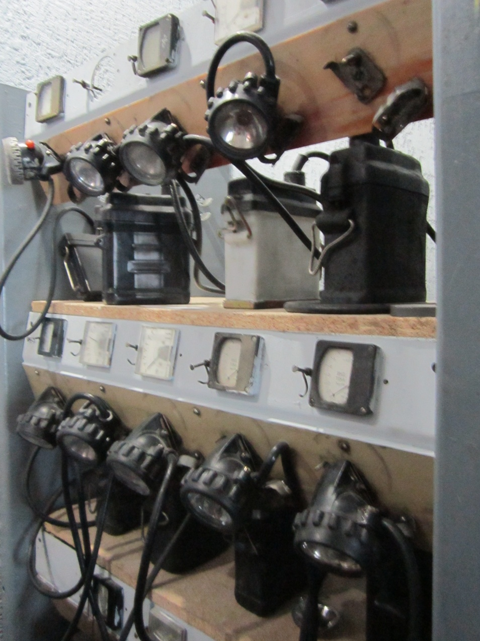
Мы видим жетоны которые раньше выдавали шахтерам за успехи. В советском союзе на жетоны шахтеры могли делать покупки. А сейчас шахтеры на них получают фонари.

Slide 3
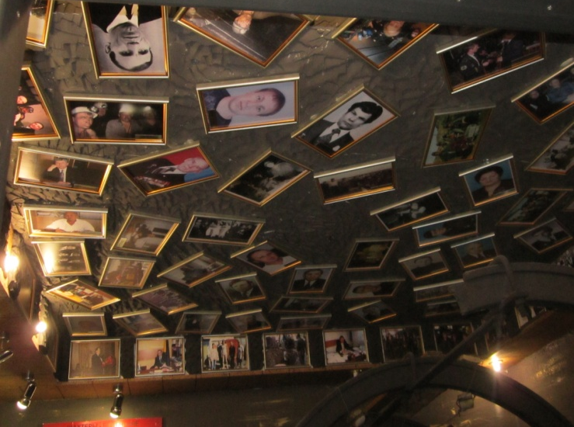
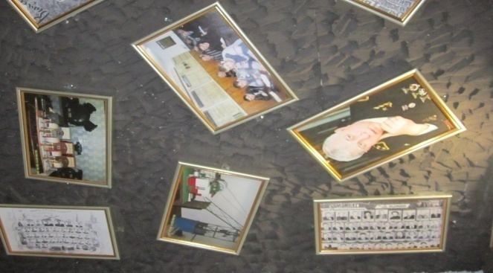
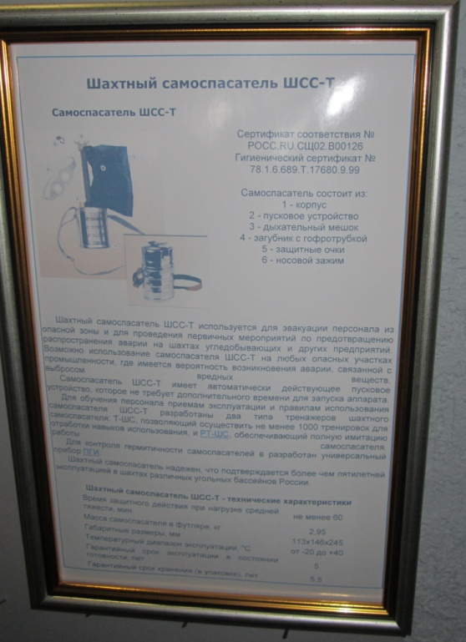
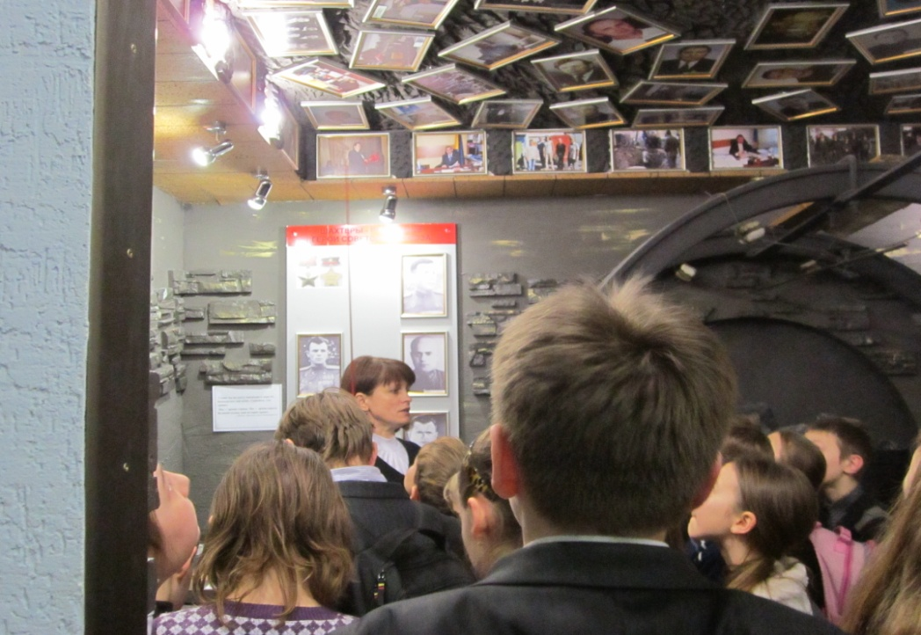
В музее на потолках вывешены портреты и фотографии шахтеров героев и шахтерские команды. Также в этом зале имеются грамоты которые получали шахтеры.

Slide 4
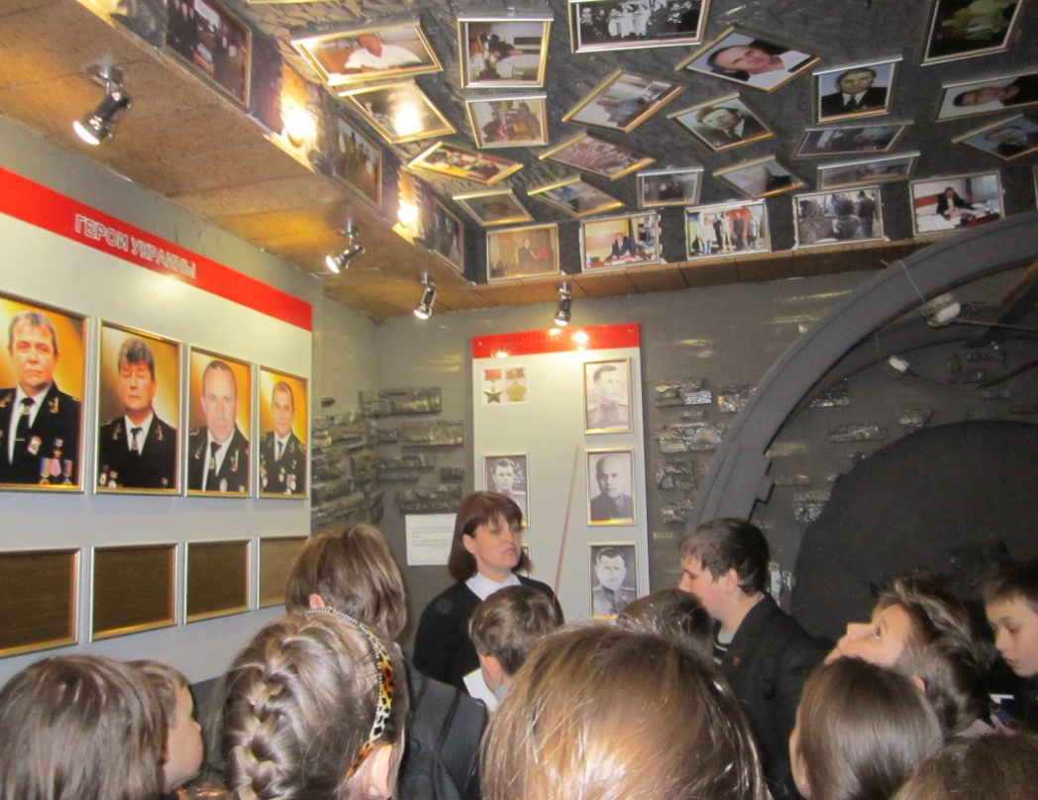
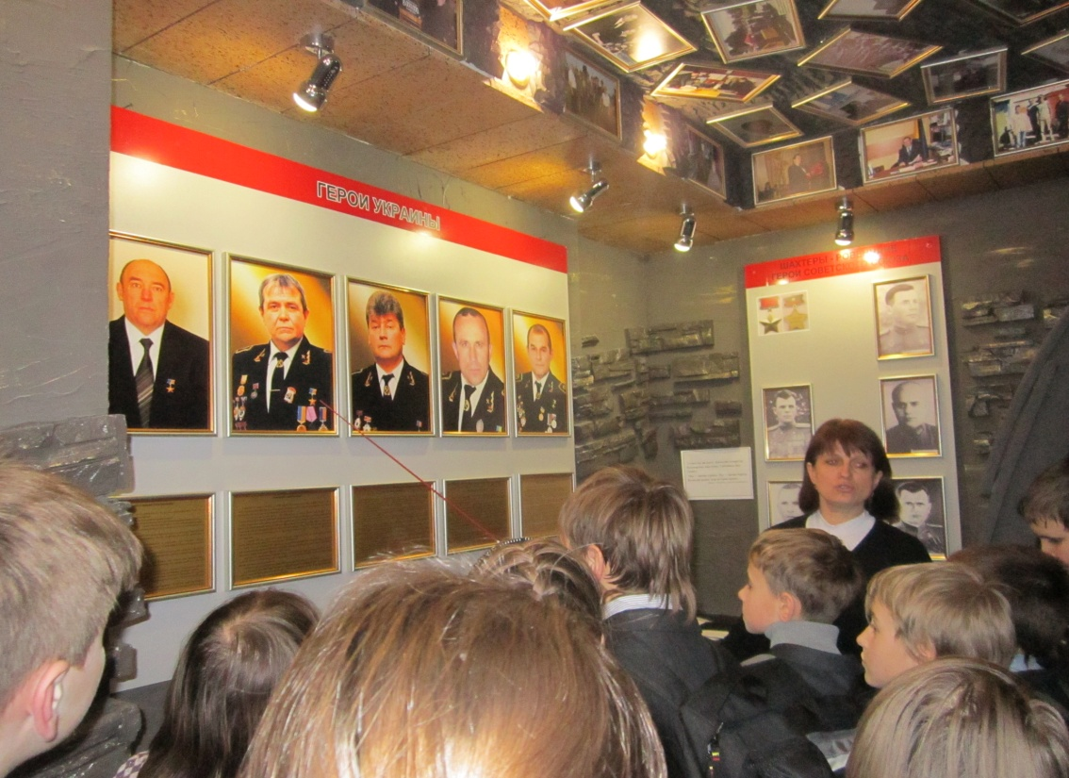
В музее нам рассказывали о 5 прославленных шахтерах.
Ниже под фото шахтеров на плитах находятся отпечатки рук шахтеров.

Slide 5
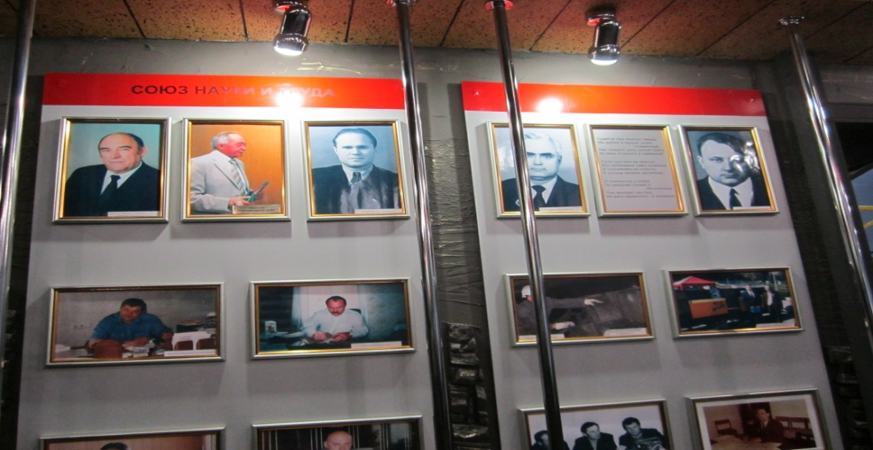
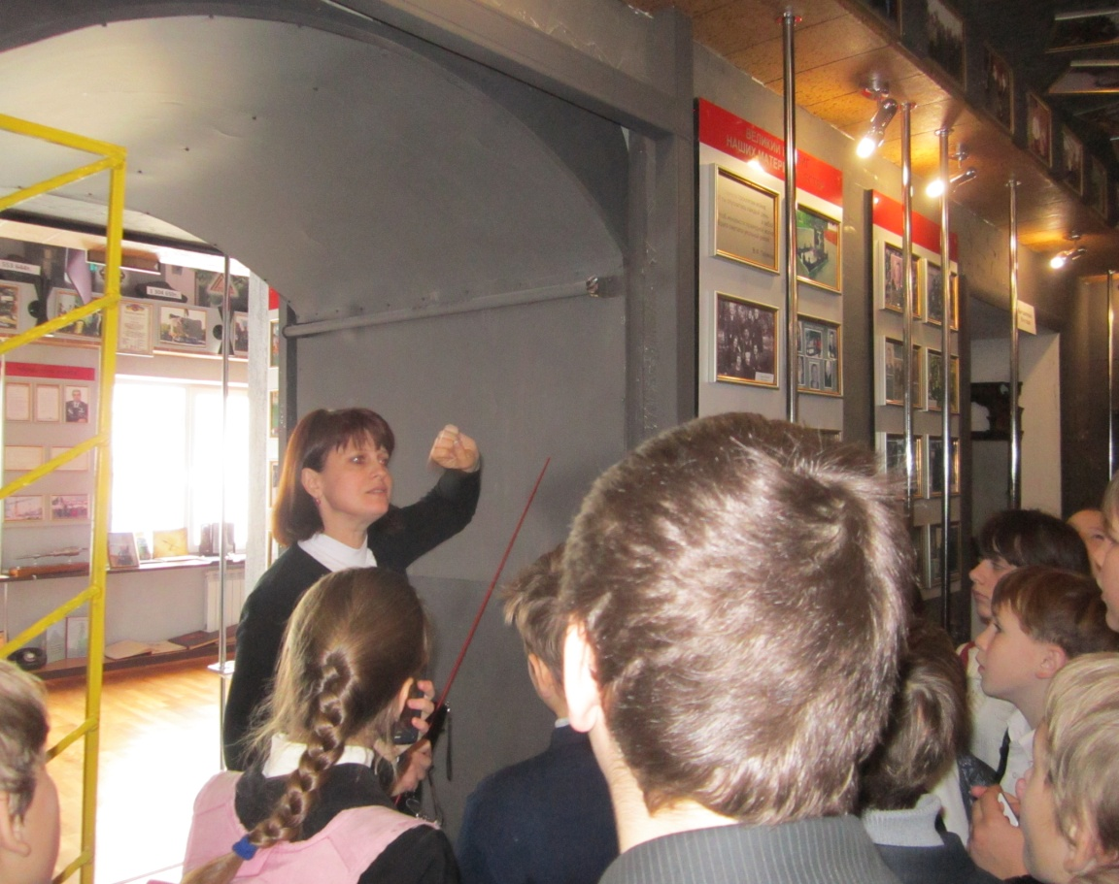
В музее нам рассказывали про лифт на котором шахтёры спускались под землю и добывали уголь . На лифте была ручка за которую шахтёры обязательно должны были держатся спускаясь за углём.

Slide 6
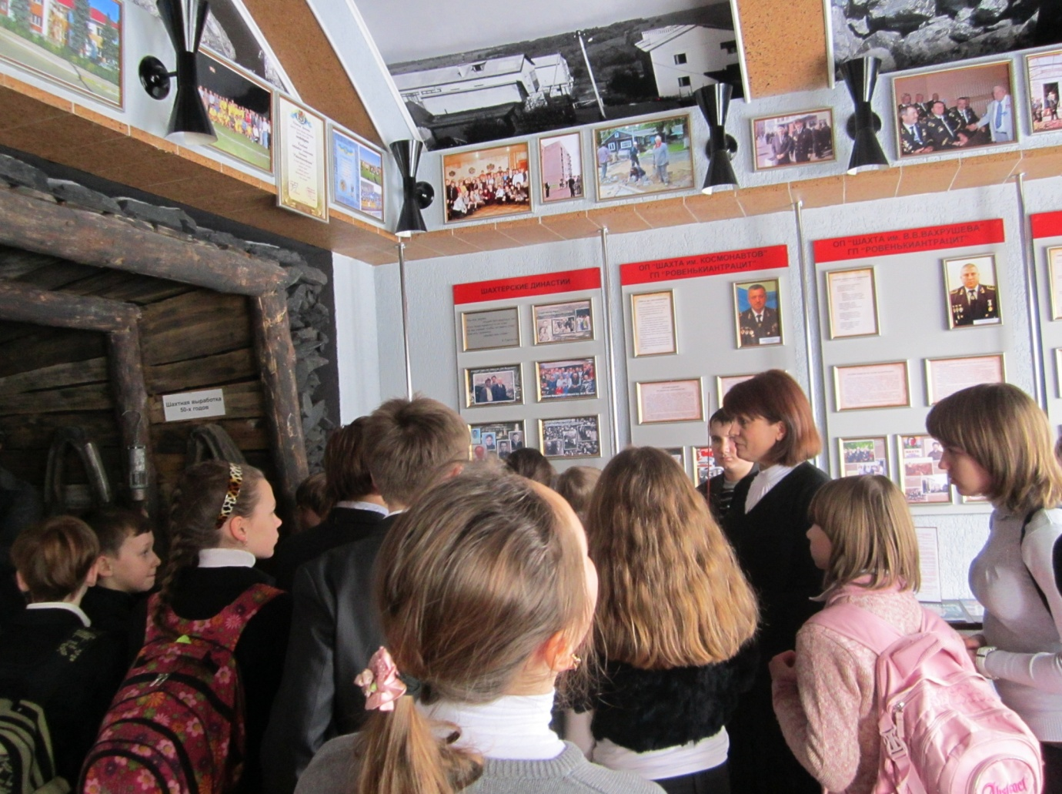
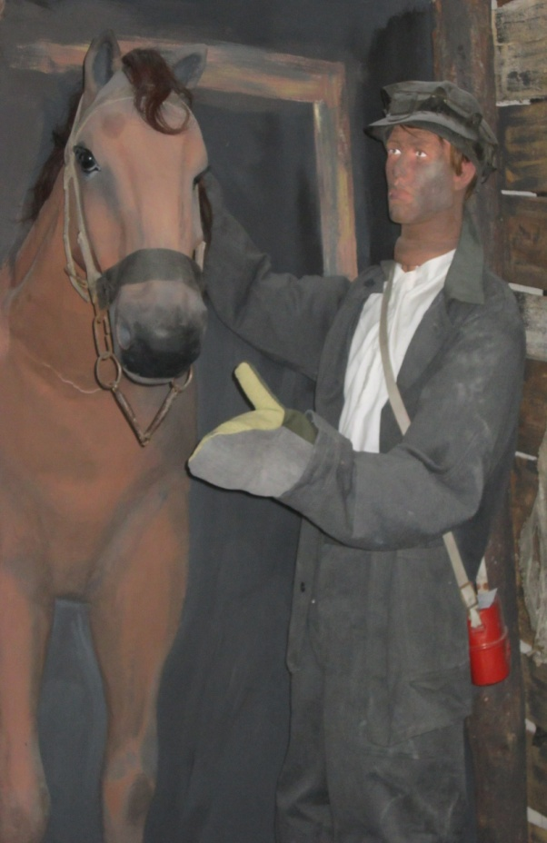
Раньше уголь перевозили на конях .
На коней цепляли 5 повозок. Удивительно, но кони могли считать, если на них цепляли больше 5 повозок они просто не шли.

Slide 7
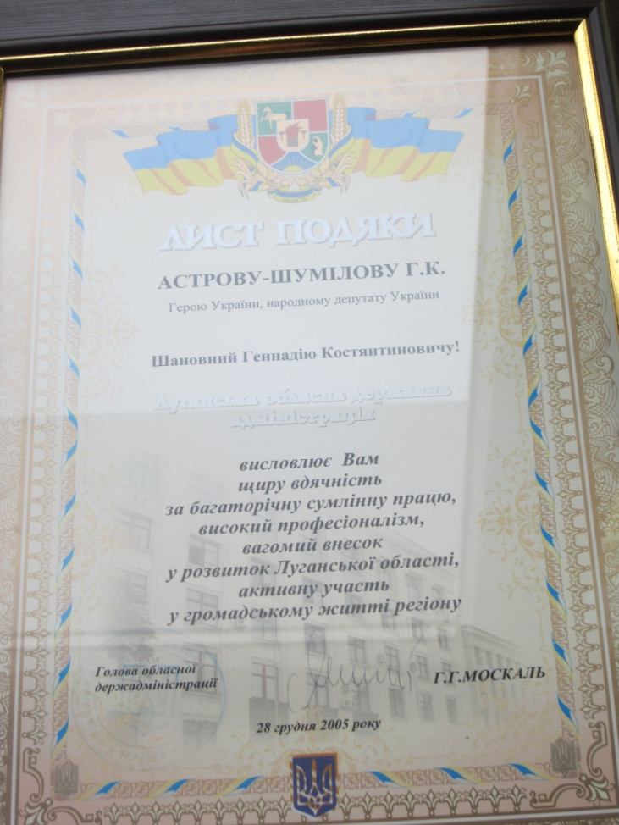
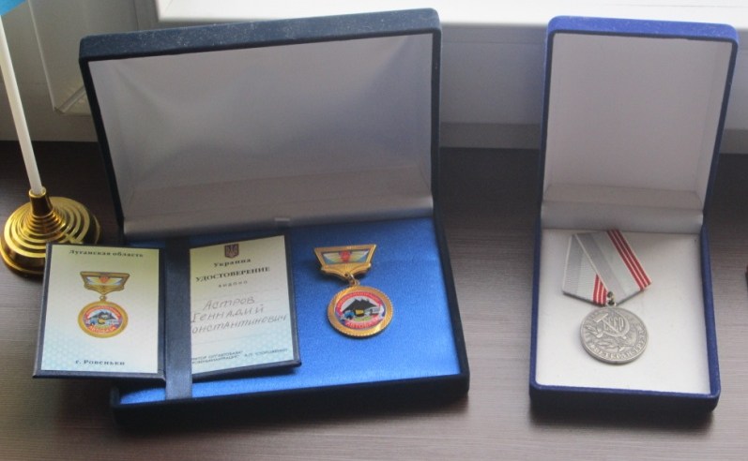
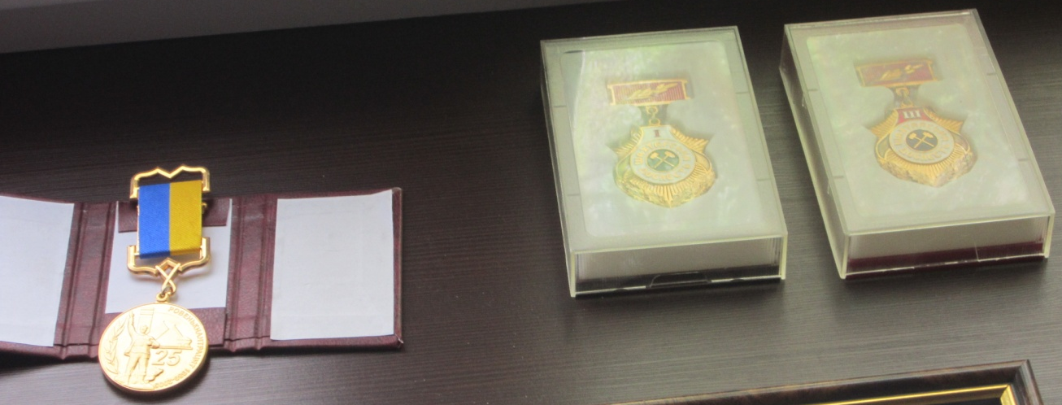
Это медали которые получали шахтёры за их труд , терпение, ответственность и отвагу.
Медали вручались по ступеням .
Они были1,2 и 3 ступени

Slide 8
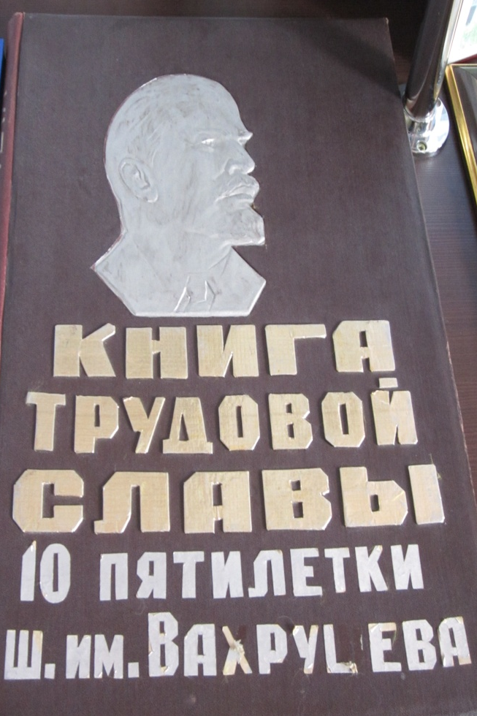
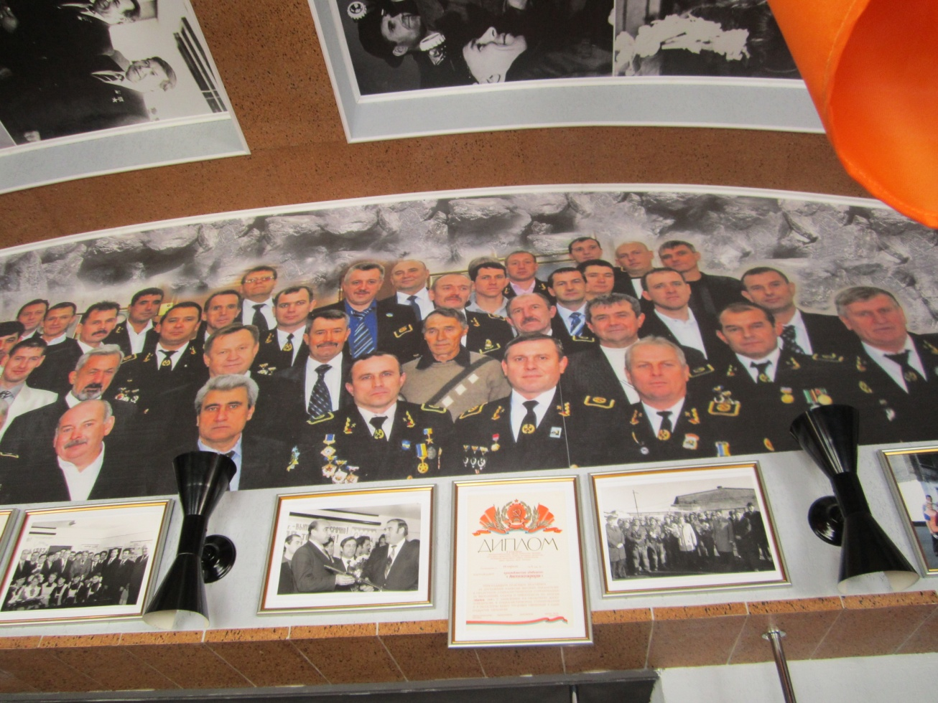

Шахтёры труда и славы

Slide 9
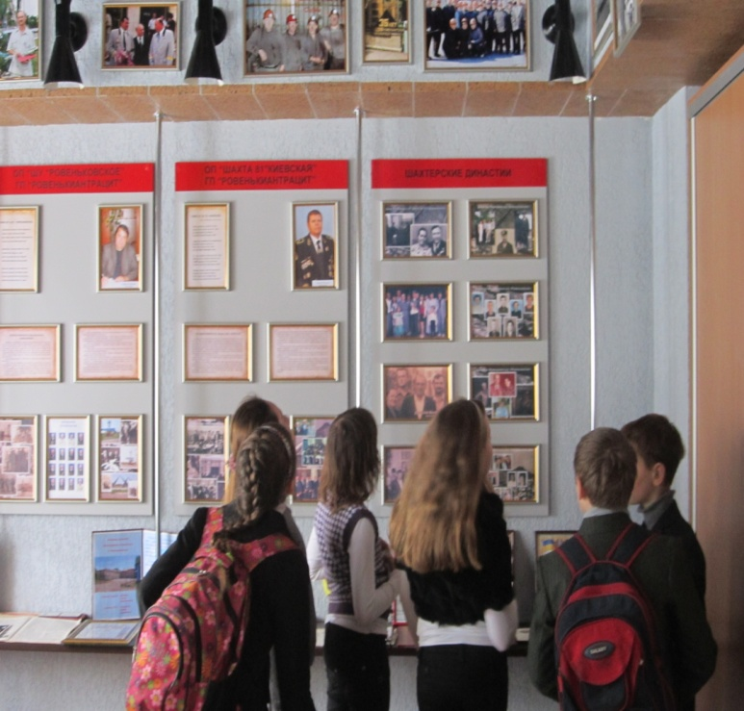
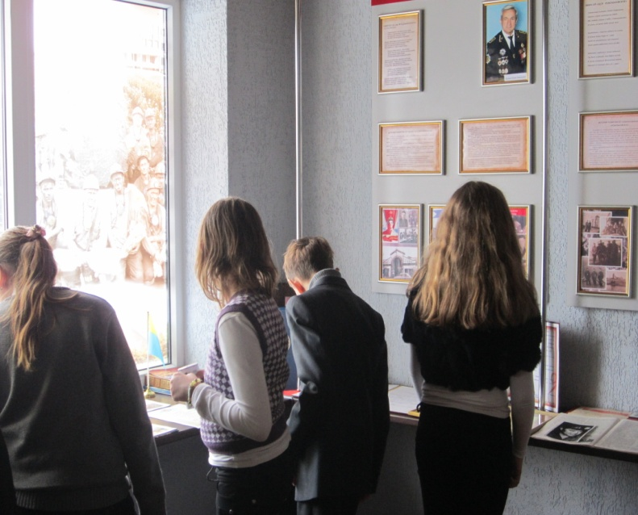
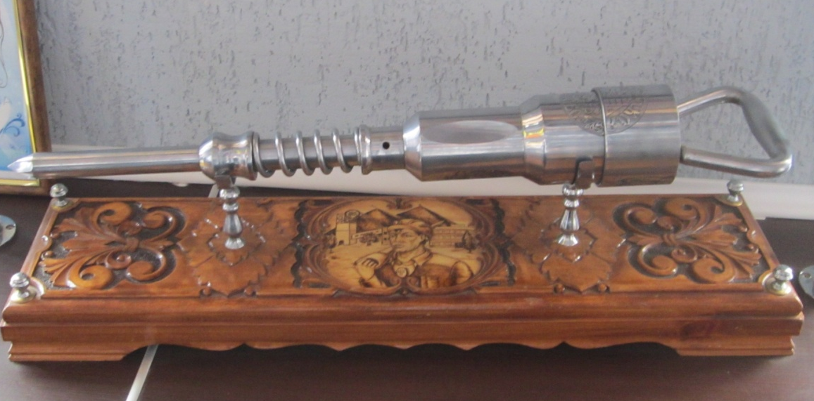

Slide 10
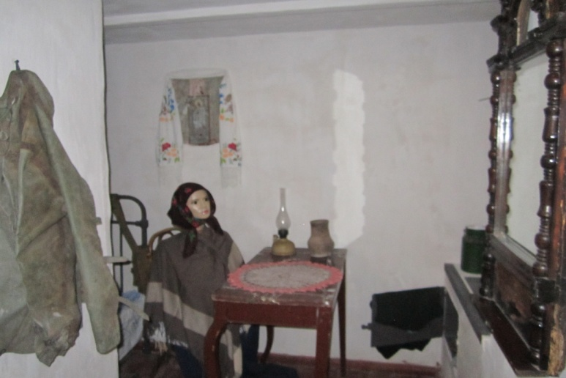
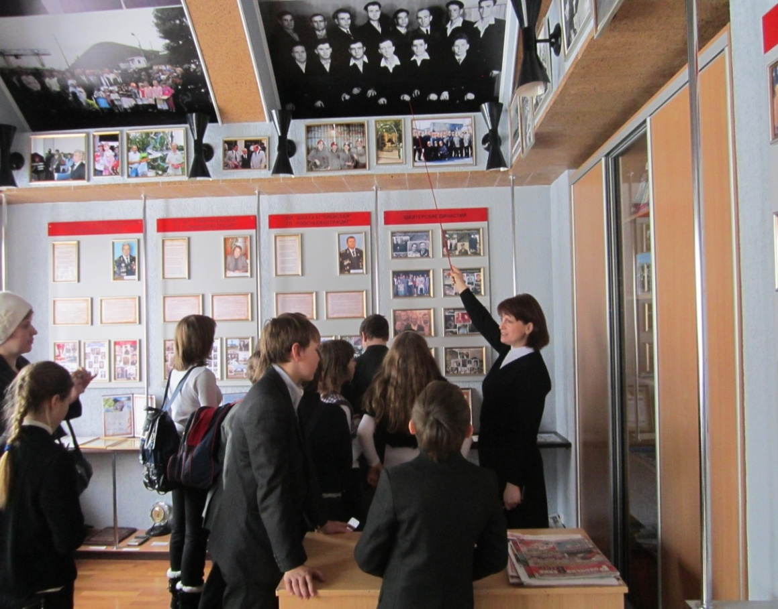
Нам показывали семейную династию . У нас в классе у Соболевой Елизаветы в музее размещены фотографии её прадеда и прабабушки они были тоже семейной династией.
На картинке изображён быт шахтёров
в 50-ых годах. Как мы видим быт у них был не раскошен .

Slide 11
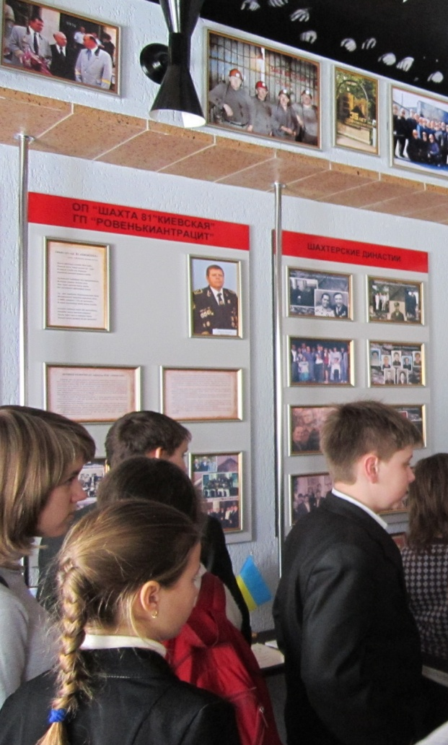
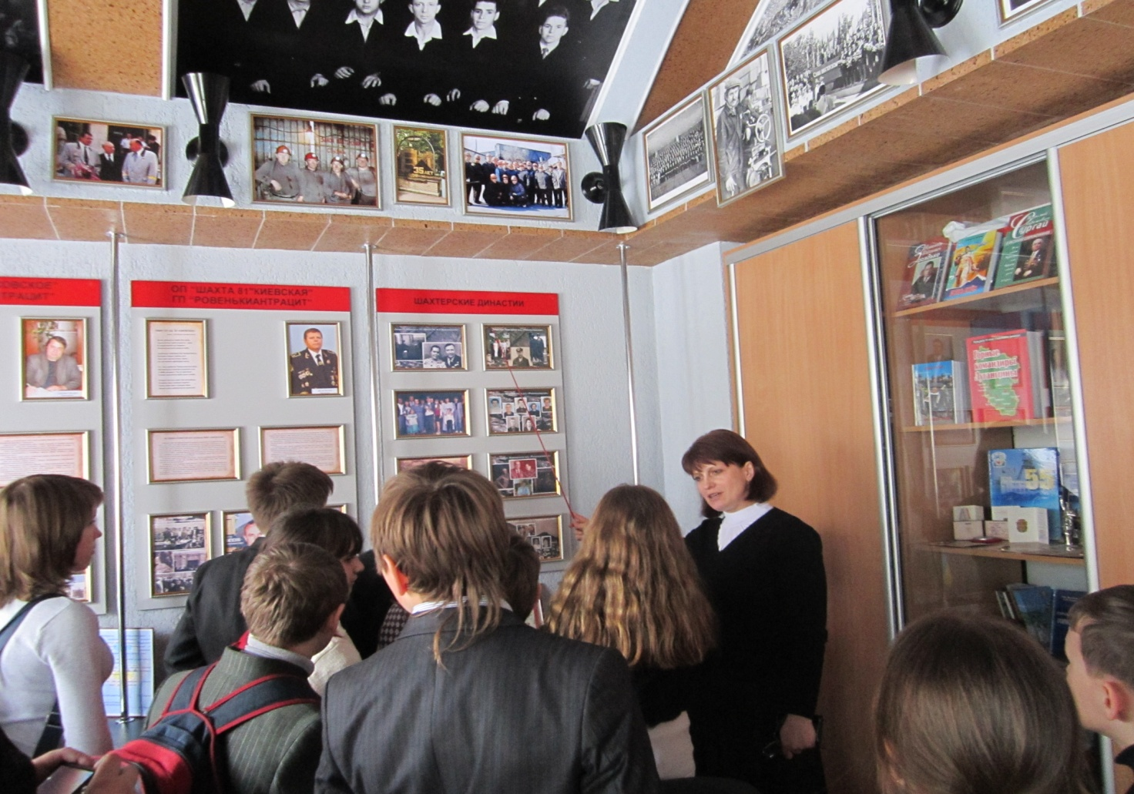
Династии шахтёров

Slide 12
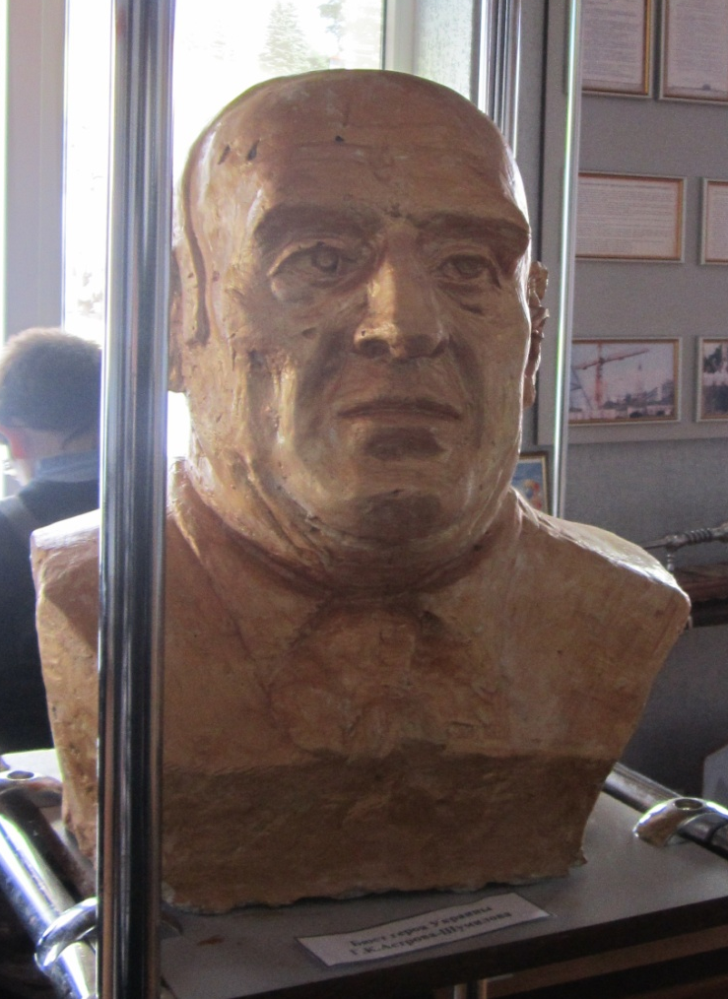
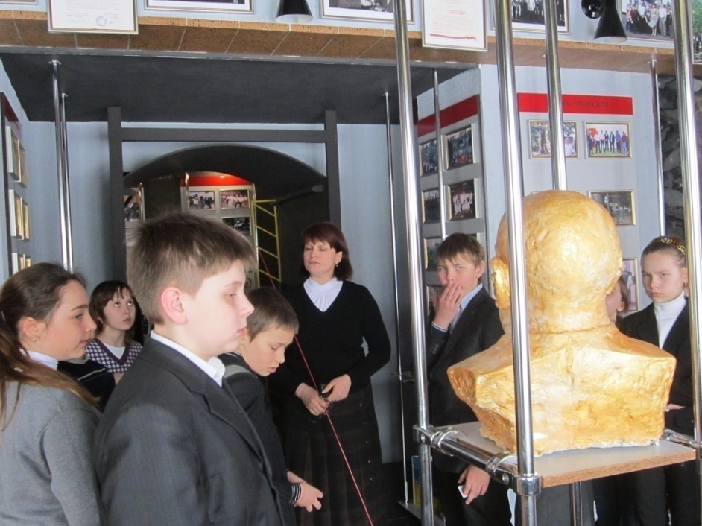
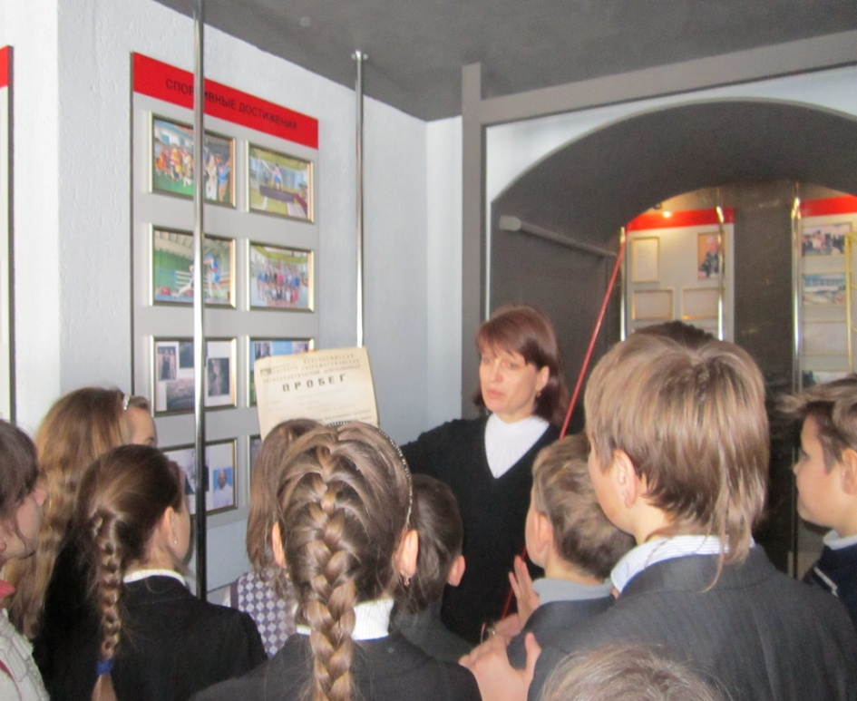
Бюст
Г.К Астрова -Шумилова

Slide 13
